Slide 1



感染拡大期における療養体制について
資料３－１
◆ 受入病床、宿泊施設がひっ迫した非常事態において、療養体制の最適化を図ることで患者への治療機会を最大限確保
概要
① 協議会で定めた（１１月１8日）入院・療養の考え方の範囲内で、感染拡大時には入院・宿泊療養の対象を弾力的に運用
② 中等症以上又は重症化リスクの高い患者を入院治療の対象とし、症状が安定した患者は、宿泊療養へ速やかに切替
③ 宿泊施設の運用を６,０００室に拡大し、医療機関との連携を強化しつつ、原則４０歳以上の患者を優先して入所
府における入院・療養の考え方
新型コロナウイルス感染症対策協議会（R2年11月18日）
感染拡大時の対応
※ 今後の情況に応じて随時運用を見直すこととする
【入 院】
・原則６５歳以上
・９３％＜ＳｐＯ２ ＜９６％ かつ息切れや肺炎所見
（中等症Ⅰ）
・ＳｐＯ２ ≦９３％（中等症Ⅱ）は緊急対応
・中等症以上の基礎疾患等又は合併症
※無症状、軽症者で保健所が医師等と協議し、可能な
場合は宿泊療養
※上記以外にも免疫低下や妊婦など、感染症法政省令に基づく
対象者あり
【入 院】
・「中等症以上」又は「軽症でも重症化
リスクのある患者」
・早期の積極的な治療等により症状が
安定した患者を宿泊療養に切替え
宿泊・自宅療養への支援の強化
【宿泊療養】
※入院を要しない者は原則宿泊療養
・原則６５歳未満、ＡＤＬ自立、基礎疾患等なし
・集団生活のルールが遵守できる者
【宿泊療養】
・４０歳以上の患者は原則宿泊療養
・４０歳未満については、重症化リスクのある患者（無症状含む）や、自宅において適切な感染対策が取れない患者等を優先
【自宅療養】
・原則６５歳未満で、基礎疾患等がなく、
感染管理対策が可能
・同居家族に高齢者、免疫不全等要配慮者、医療・
介護従事者なし

Slide 2



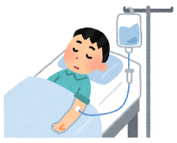
抗体カクテル療法について①（推進体制）
◆ 抗体カクテル療法による早期治療を行うことで、重症化を予防し、もって中等症病床のひっ迫を軽減する
①短期入院型医療機関：各医療圏に1か所を目途に整備。一日50人程度をホテルに下り搬送
②医療型宿泊施設：１か所のホテルの一部を特措法上の臨時の医療施設（医療型宿泊療養施設）とし、
試行的に１日20人程度の患者受入
①短期入院型医療機関
（医療機関に入院）
・各医療圏に１か所を目途に
８月２０日にスタート
※宿泊施設連携型（Ｂ型）
の中からの選定を想定
・１日５０人を短期入院
（経過観察）
抗体カクテル投与
入院継続
②宿泊施設（宿泊療養）
保 健 所
退 所
・療養者情報システム活用
・宿泊療養に切替
（保健所）
②医療型宿泊療養施設
（特措法上の臨時の医療施設）
・まずは府内１か所で８月下旬
にスタート
・１日２０人程度の患者受入
・入院療養決定
・抗体カクテル療法の適用
患者を選定
・①②の選択
患者の症状、発生経過
日数、重症化リスク等
を判断し決定
・経過観察後、宿泊療養
に切替（保健所）

Slide 3
抗体カクテル療法について②（医療型宿泊療養施設）
◆ 抗体カクテル療法による早期治療を行うことで、重症化を予防し、もって中等症病床のひっ迫を軽減
◆ １か所のホテルの一部を特措法上の臨時の医療施設（医療型宿泊療養施設）とし、試行的に１日20人程度の患者受入を
８月下旬に開始
（低層フロア）
（上層フロア）
医療型宿泊療養施設
（特措法上の臨時の医療施設）
・低層階に「点滴・病床フロア」整備
上層階は宿泊療養のフロア
・万一の応急処置用に酸素室、観察室
を設置
・医師・看護師等を配置
・大阪市内に１か所
（投与状況をみて箇所数増検討）
宿泊施設（宿泊療養）
退 所
保 健 所
（経過観察）
抗体カクテル投与
・経過観察後、宿泊療養
に切替（保健所）
・抗体カクテル療法の適用患者
を選定し、入院療養決定
（適用患者）
・重症化リスク因子（５０歳以上、
肥満など）を一つでも有すること
・酸素投与を要しないこと
・無症状の患者ではないこと 等
■具体的な運用（案）
〇運営形態：設置者は大阪府、運営は調整中
〇医師1名、看護師3名、薬剤師１名を配置し、日中に投与
〇ホテルの低層階に２０人程度が収容できる「点滴・病床フロア」で抗体カクテル（薬剤）を投与
〇薬剤投与中及び投与後1時間程度は医師が経過観察（気分不良の場合などは観察室へ）
経過観察後、症状が安定している患者を宿泊療養フロアへ移動
〇宿泊療養フロアに移動後は、ホテル看護師が健康観察

Slide 4





自宅療養への支援強化について①（外来診療病院）
◆ 感染拡大時に、入院を要しない自宅療養者が、地域で外来診療を受けられるよう、「外来診療病院」を整備
保 健 所
【対象患者】
▶ 自ら受診可能※な自宅療養者
※マスク等感染対策を講じ、
徒歩・自家用車による来院が可能
【診療内容】
▶ 診察（ＣＴ等画像検査）
▶ 必要時治療（例：輸液、薬剤投与等）
【対象医療機関】
▶ 新型コロナ受入医療機関等約４０病院が
実施の意向あり
※保健所と情報共有し、８月２０日より
順次スタート
【府の支援策】
▶ 診療体制整備に係る設備補助
自宅療養者
オンライン
診療
（往診等）＊
【医師】
新型コロナ外来診療病院
診察依頼
外来診療必要時連絡
（画像検査～診療までを実施）
在宅療養可
自宅療養
（継続）
（保健所健康管理）
外来診療の依頼・予約
健康観察
【保健師・訪問看護師】
入院が必要
入院
コロナ受入病院は、自院受入れを基本とする。
（受け入れ困難な場合は入院FCへ依頼）
本人からの申し出
＊かかりつけ医がいる場合の相談等は、まずはかかりつけ医等へ連絡し、電話等での診療を受ける（あるいは、保健所から渡されるリスト記載機関に連絡し、相談を受ける）
入院必要時
連絡
入院ＦＣ

Slide 5
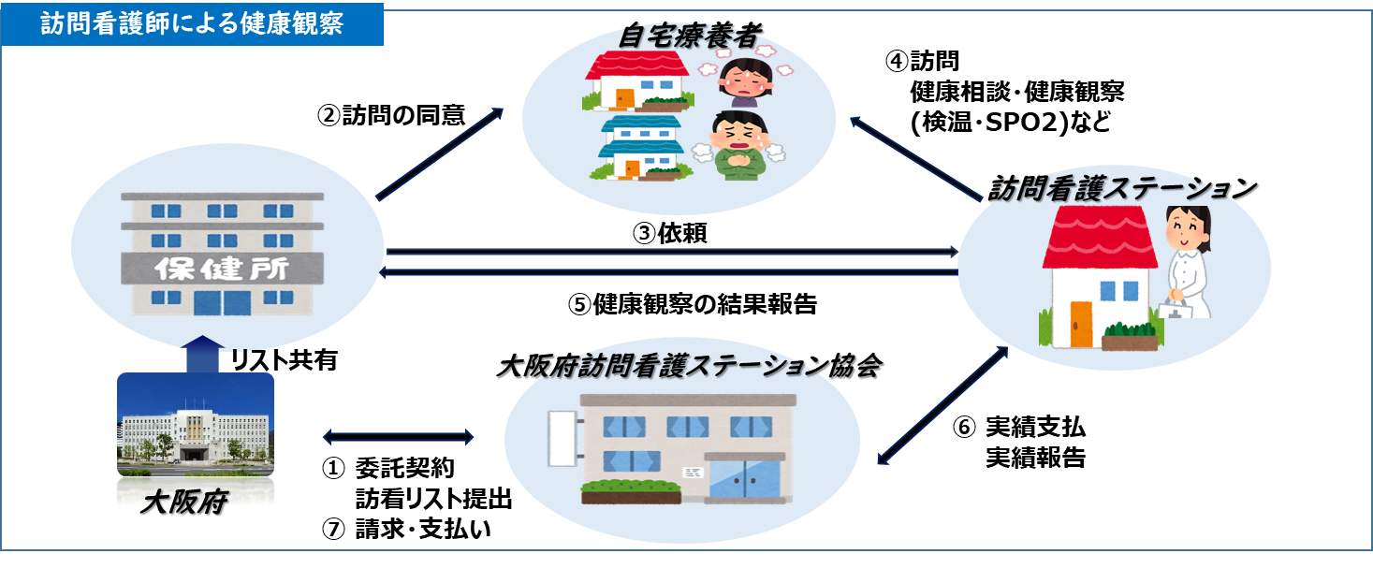
自宅療養への支援強化について②（訪問看護師による健康観察）
◆自宅療養者に対し、保健所が行っている電話等による健康観察について、保健所長が訪問による観察相談が
必要と認めた患者に対し、地域の訪問看護ステーションが直接自宅に訪問する体制を新たに整備。
8/6～
全域でスタート
《府の支援》
・１回あたり出務料２万円、 初期費用 ５万円(１回限り)
・資機材の支援(マスクN95、ガウン等)
《留意点》
・保健所長が訪問時の報告により、患者の状況に応じて、オンライン
診療や医師による訪問診療、救急要請、入院等の必要性を判断・対応する。
・健康観察での緊急対応や介助及びケアの実施は対象外
訪問看護ステーション協力事業所数
１58箇所（8月17日現在)
※順次追加予定
参考
・訪問看護事業の健全な発展に寄与することを目的に設立した団体
会員施設数：約８６０箇所 (2021年現在)
《大阪府訪問看護ステーション協会》

Slide 6


大阪府内の入院患者待機ステーションの運用について
 | ステーション名 |  | 稼働 | ベッド数
大阪市内 | 第一入院患者待機ステーション |  | ○ | 10床
 | 第二入院患者待機ステーション |  | 状況により稼働 | ８床
大阪市外 ※ | 豊能二次医療圏域 |  | ８月下旬 | ３床
 | 南河内二次医療圏域 |  | ９月上旬 | ２床
 | 泉州二次医療圏域 | 北部 | ○ | ２床
 |  | 南部 | ○ | ２床
合計 | ６か所 |  |  | ２７床
三島
独自運用
豊能１か所
北河内
独自運用
大阪市
大阪府設置
中河内
堺市
独自運用
※ 大阪市外は大阪府入院患者待機ステーション設置市町村等支援事業を活用
南河内１か所
独自に対策をする市町村等
【豊能圏域：２か所】 【三島圏域：２か所】
【北河内圏域：２か所】 ※待機場所を設置（救急車や災害用テントを使用）
【その他の対策】上記以外の市町村等では、民間救急車の利用や訪問診療等の
待機場所設置以外の対策を実施
泉州２か所

